Slide 1
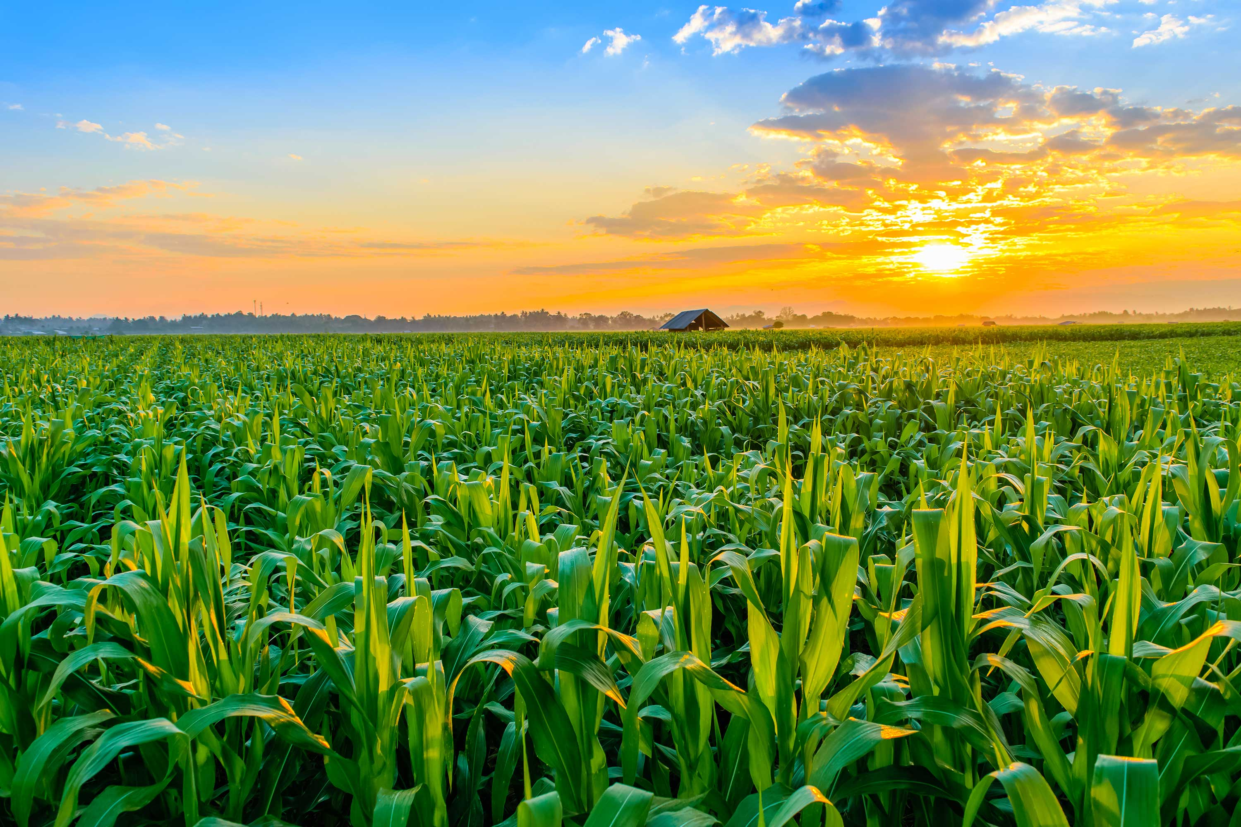
Agronegócio

Slide 2
Carteira Agro BB - Destaques
Mar/23
Produtor Rural
R$ 322 bilhões
Participação de mercado
58%
27% em 12 meses (+ R$ 67,9 bi)
Operações - Total
1,7 milhão
Crédito Agro do BB
5.374
97% dos municípios
Operações - PRONAF
1,1 milhão
Carteira de Negócios Sustentáveis Agro
R$ 150,4 bilhões
74% das operações
PRONAF (Familiar) e PRONAMP (Médio Produtor)

Slide 3

Plano Safra 2022/2023 - Desembolsos BB
Jul/22 a Abr/23
R$ bilhões | Safra 2021/22 | Safra 2022/23 | %
Agricultura Familiar | 16,8 | 20,1 | 19,5%
Custeio | 10,2 | 12,3 | 20,6%
Investimento | 6,6 | 7,8 | 17,8%
Médio Produtor | 12,0 | 17,3 | 43,9%
Custeio | 11,2 | 16,3 | 44,7%
Investimento | 0,8 | 1,0 | 32,0%
Agricultura Empresarial | 79,3 | 107,9 | 36,1%
Custeio | 38,0 | 58,8 | 54,6%
Investimento | 22,6 | 26,4 | 16,7%
Industrialização | 4,2 | 2,5 | -41,8%
Comercialização | 11,4 | 12,6 | 10,6%
Giro/Agroindustrial | 3,0 | 7,6 | 155,6%
Títulos Agro | 15,4 | 14,9 | -3,2%
TOTAL | 123,4 | 160,1 | 29,7%
Dirag
Dirag
Dirag
Dirag

Slide 4
Plano Safra 2022/2023 - Desembolsos BB
Total
PRONAF
Jul/22 a Abr/23
R$ 160
+ 29%
safra 21/22
R$ 20
+ 19%
safra 21/22
bilhões
bilhões
512 mil operações (+6%)
277 mil operações (+1%)
Total
PRONAF
Jan/23 a Abr/23
R$ 45
+ 31%
safra 21/22
R$ 5,4
+ 32%
safra 21/22
bilhões
bilhões
158 mil operações (+18%)
83 mil operações (+20%)
Posição: 30/04/2023

Slide 5

Plano Safra 2022/2023 - PRONAF
Jul/22 a Abr/23
Jan/23 a Abr/23
R$ 20
R$ 5,4
+ 19%
safra 21/22
+ 32%
safra 21/22
bilhões
bilhões
277 mil Operações
83 mil Operações
(+ 1% safra 21/22)
(+ 20% safra 21/22)
R$ 12,3 bilhões - Custeio
R$ 4,1 bilhões - Custeio
(+ 21% safra 21/22)
(+ 20% safra 21/22)
R$ 7,8 bilhões - Investimento
R$ 1,3 bilhão - Investimento
(+ 18% safra 21/22)
(+ 98% safra 21/22)
+ 5,7 mil Tratores
867 Tratores
Posição: 30/04/2023

Slide 6
Agronegócio

